Slide 1
Українська мова
2 клас
Розділ 4. Досліджую прикметники
Урок 59
Утворюю прикметники

Slide 2
Налаштування на урок
Розглянь смайли.
Який з них передає твої очікування від уроку?
Продзвенів уже дзвінок.
Час почати наш урок,
Будемо у світ знань мандрувати,
Будемо мову рідну вивчати
Відчую успіх
Отримаю цікаві знання
Легко впораюсь із завданнями
Буде важко

Slide 3
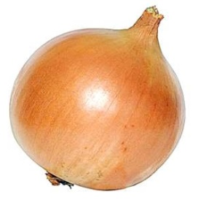
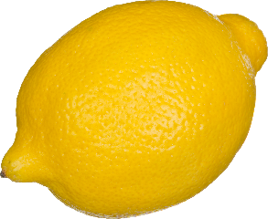
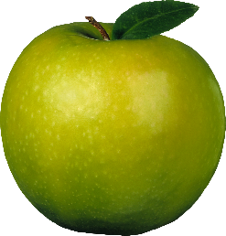
Гра «Опиши предмет»
цибуля
лимон
яблуко
яка?
який?
яке?

Slide 4
Повідомлення теми уроку
Сьогодні на уроці української мови ми будемо утворювати прикметники від поданих іменників, знаходити прикметники в тексті. Поспілкуємось про шкідливу й корисну їжу

Slide 5
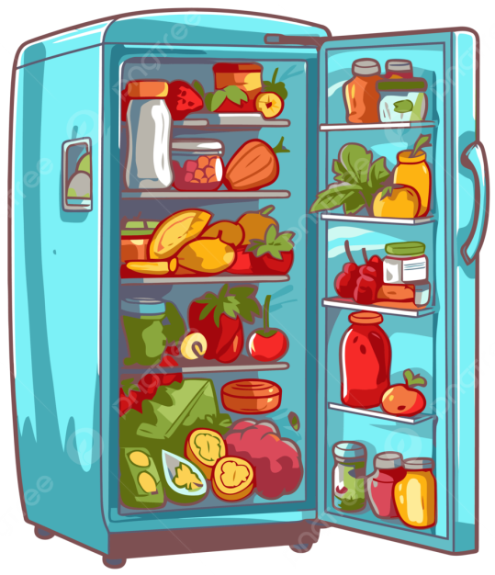
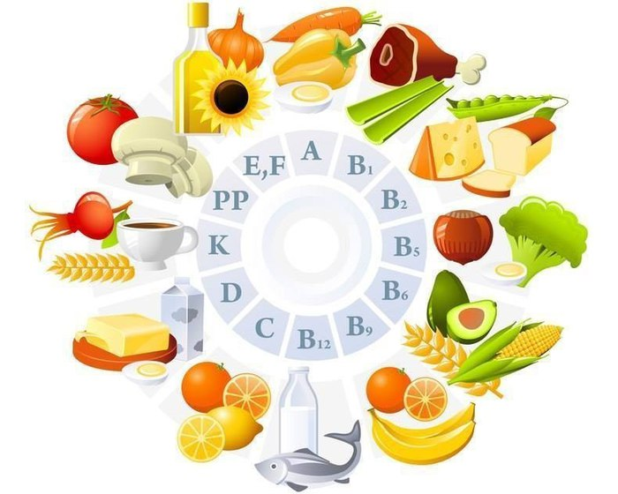
Відгадай загадку і поміркуй
Холодильник похвалився,
Що на дім перетворився,
Де смачна і свіжа
Проживає …
їжа
Навіщо людина вживає їжу?
Чи вся їжа корисна? Які продукти корисні?
Яку їжу вважають шкідливою? Чому?
Де людина може отримати їжу?
Чи ходиш ти у кафе? З ким? Що тобі подобається замовляти?
Як слід поводитись у кафе?

Slide 6
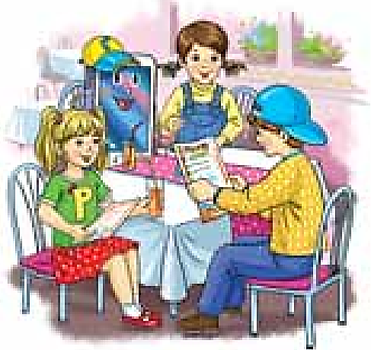
Друзі зайшли в дитячу кав'ярню
Вони вирішили замовити соки. Їм подали меню. Поясни, як ти розумієш значення слова меню.
Послухай текст про те, як друзі вибирали соки.
Друзі дивились в меню і вибирали соки.
- Я замовлю сік з ананаса, - сказав Щебетунчик.
- А мені подобається з персиків, - повідомила Родзинка.
- Мій улюблений сік – з винограду, заявила Читалочка.
- А я замовлю сік із вишні, - промовив Ґаджик.
МЕНЮ – листок з переліком страв і напоїв.
Підручник.
Сторінка
76

Slide 7
Розпізнай соки, зображені на малюнках.
Доповни подане речення їхніми назвами. Використовуй у назвах тільки прикметники.
У меню були такі соки:
ананасовий
виноградний
персиковий
Підручник.
Сторінка
76
томатний
вишневий
морквяний

Slide 8
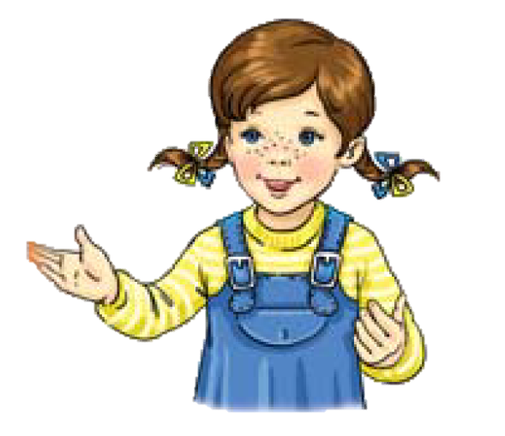
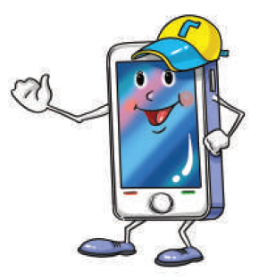
Запиши, який сік подобається кожному з друзів.
Щебетунчик любить ананасовий, Родзинка – персиковий, Читалочка – виноградний, Ґаджик – вишневий сік.
Підручник.
Сторінка
76

Slide 9
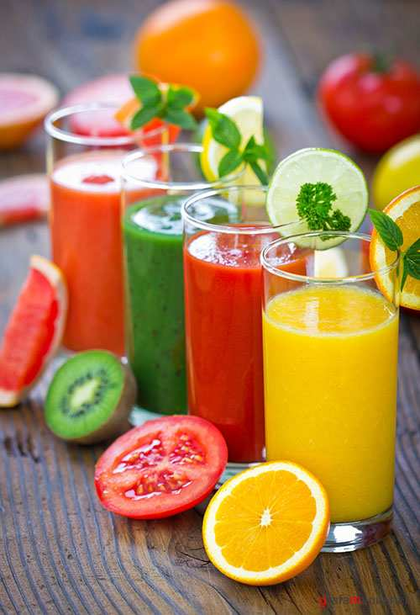
Перевір свою роботу
Поцікався, які соки полюбляють твої рідні.
Напиши про свій улюблений сік. Використай прикметники
Підручник.
Сторінка
76

Slide 10
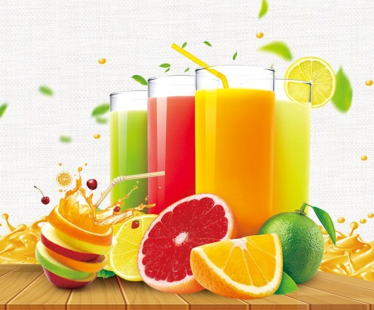
Ґаджик знайшов в інтернеті цікаву інформацію про соки
Прочитай її.
Сьогодні модно готувати і пити соки фреш.
Фреш – це свіжий, щойно вичавлений сік із фруктів, овочів або ягід. Фреш дуже корисний. Але вживати його потрібно правильно.
Фреш не можна пити на голодний шлунок. Свіжий сік варто вживати одразу після приготування.
Фреші рекомендують розбавляти водою.
Випиши прикметники.
Підручник.
Сторінка
77

Slide 11
Допоможи Щебетунчикові утворити прикметники
від поданих іменників
Пригадай, що таке прикметник.
Вибери і запиши три пари слів.
Підручник.
Сторінка
77

Slide 12
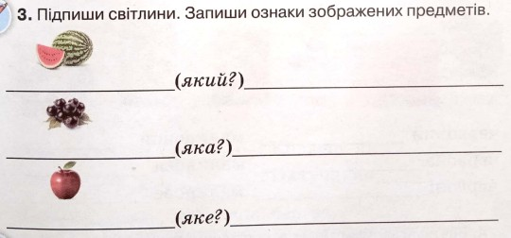
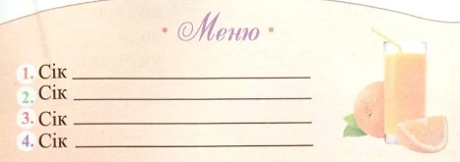
Робота в зошиті
1. Склади меню з чотирьох соків: один сік із фруктів, один – з овочів, один – з ягід і один – з дерева. Запиши їхні назви.
3. Підпиши світлини. Запиши ознаки зображених предметів.
кавун
круглий, солодкий
яблучний
чорниця
чорна, корисна
морквяний
малиновий
кленовий
яблуко
кисле, смачне
2. Добери і запиши прикметники, які називають:
4. Зміни сполучення слів за зразком. Підкресли прикметники.
червоний, жовтий;
солодкий, кислий;
тенісні ракетки,
веселий, бадьорий.
футбольний м’яч,
бігова доріжка.
Сторінка
39

Slide 13
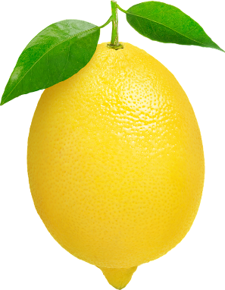
Підсумок уроку. Рефлексія
Що називають прикметники? На які питання відповідають?
Наведи приклади прикметників.
Опиши лимон за допомогою прикметників.
Яка робота на уроці була для тебе найцікавішою? Чому?
Як ти оцінюєш свою роботу на уроці?
запашний
овальний
жовтий
кислий
корисний
Відчуваю успіх
Маю цікаві знання
Все було легко
Урок здивував

